Slide 1
天氣熱嗎？

Slide 2
專案說明
本專案使用熱敏電阻偵測周遭溫度的高低，因而改變角色的顏色。
熱

Slide 3
連接方式

Slide 4
連結方式

Slide 5
新增造型

Slide 6
點選造型2，按右鍵，點選「刪除」

Slide 7
點選造型1，按右鍵，選擇「複製」

Slide 8
再複製造型1

Slide 9
選擇造型1，點選「 」圖示，並選擇顏色

Slide 10
將角色身上的橘色填成紅色

Slide 11
選擇造型3，點選「 」圖示，並選擇顏色

Slide 12
將角色身上的橘色填成藍色

Slide 13
程式

Slide 14
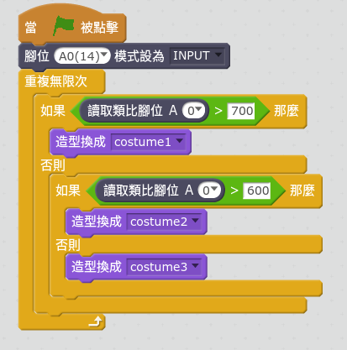
程式
重複執行：
如果類比腳位值大於700，切換到造型1
如果類比腳位值小於等於700，並且大於600，切換到造型2
如果類比腳位值小於等於600，切換到造型3
注意：偵測值要根據所在的環境進行調整。

